Slide 1
Bildungsplan 2016
Französisch
Sprachmittlung
Klassen 9/10

Slide 2
Worauf in dieser Präsentation nicht eingegangen wird
Rechtfertigung der Schulung der integrativen Kompetenz Sprachmittlung
Abgrenzung Sprachmittlung vs. Übersetzung
Begriffserklärungen, z.B. Situations- und Adressatenbezug

Slide 3
Worauf in dieser Präsentation im Schwerpunkt eingegangen wird
Blick in den Bildungsplan
Kriterien der Textauswahl
Gedanken zur Aufgabenformulierung
Integration der Sprachmittlung in den Unterrichtszusammenhang
Unterstützung der SuS durch Schulung von Teilschritten
Bewertung von Schülerleistungen

Slide 4
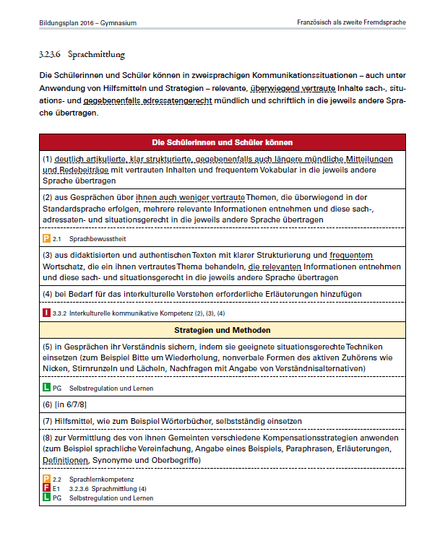
Blick in den Bildungsplan I
Sichten Sie den Auszug aus dem Bildungsplan 2016 und tauschen Sie sie sich über Ihre Erfahrungen hinsichtlich der gängigen Unterrichtspraxis aus:
Wird die Schulung der Kompetenz Sprachmittlung den formulierten Standardbeschreibungen gerecht?
In welchen Bereichen sind Weiterentwicklungen der Praxis nötig?

Slide 5
Blick in den Bildungsplan II - Kompetenzbeschreibung
2. Fremdsprache Klassen 6/7/8 (A2) | 2. Fremdsprache Klassen 9/10 (B1+)
Die Schülerinnen und Schüler können in zweisprachigen Kommunikationssituationen – auch unter Anwendung von Hilfsmitteln und Strategien – relevante, leicht erkennbare vertraute Inhalte sachgerecht mündlich und schriftlich in die jeweils andere Sprache übertragen. | Die Schülerinnen und Schüler können in zweisprachigen Kommunikationssituationen – auch unter Anwendung von Hilfsmitteln und Strategien – relevante, überwiegend vertraute Inhalte sach-, situations- und gegebenenfalls adressatengerecht mündlich und schriftlich in die jeweils andere Sprache übertragen.

Slide 6
Blick in den Bildungsplan II - Teilkompetenzen
Weiterentwicklung der Kompetenz (A2 ➔ B1) insbesondere im Hinblick auf:
Situations-/Adressatengerechtheit
Länge der Textgrundlage (nur mündlicher Text: TK1)
Vertrautheit mit den Themen
klar erkennbare Informationen ➔ relevante Informationen
Aspekt der Interkulturalität: für das interkulturelle Verstehen erforderliche Erläuterungen¹
Selbstständigkeit
Erweiterung der Kompensationsstrategien
¹ kursiv: neu im Standardraum B1

Slide 7
Sprachmittlung d ➔ f, Textauswahl I: Kriterien
erweiterter Textbegriff: schriftliche/mündliche/optisch kodierte… Texte
Authentizität
Alters-/Lernstandsgerechtheit
motivationale Aspekte
Passung zum unterrichtlichen Rahmen (insb. Inhalte/Lexik)
interkulturelles Potential

Slide 8
Sprachmittlung d ➔ f, Textauswahl II: Arbeitsphase
Bitte sichten Sie die beiden Textauszüge zum Thema Fußball – und diskutieren Sie die Eignung als Grundlage für eine Sprachmittlungsaufgabe.

Slide 9
Sprachmittlung d ➔ f, Textauswahl III: Kriterien
erweiterter Textbegriff: schriftliche/mündliche/optisch kodierte… Texte
Authentizität
Alters-/Lernstandsgerechtheit
Passung zum unterrichtlichen Rahmen (Inhalte/Lexik)
motivationale Aspekte
interkulturelles Potential
deutsches Phänomen ohne Entsprechung im französischen Kulturbereich
deutsches Phänomen, das mit einem französischen Phänomen verglichen werden kann
deutscher Blick auf ein französisches Phänomen

Slide 10
Aufgabenformulierung
Die Aufgabenformulierung enthält Hinweise zu:
Adressat (z.B. Alter, Geschlecht, kultureller Hintergrund, konkrete Situation/Aufgabe/Problem)
Ziel (Welche Informationen interessieren den Adressaten und warum?)
(ggf.) dem vorliegenden Text und dem Grund, warum er hinzugezogen wird
Sie hat Einfluss auf die zu erwartenden Schülerergebnisse:
Textsorte/Gattung
Länge
Umfang der (interkulturellen) Erläuterungen

Slide 11
Integrativer Kompetenzaufbau
L’Alsace et les relations franco-allemandes
Das Elsässische als sprachliche Varietät des Deutschen
Bedeutung des elsässischen Dialekts in der sprachlichen Realität der Region (-> Spiegeltext)
Dialekt und sprachliche Identität
Aufbau von
Sprachbewusstheit
Hör-/Hörsehverstehen
themenspezifischem Wissen und Wortschatz (-> Spiegeltext)
Notes:
Schwerpunkt Raphaela

Slide 12
Integrativer Kompetenzaufbau
L’Alsace et les relations franco-allemandes
Kompetenzaufbau Sprachmittlung:
Thema Dialekt und Hochsprache in Süddeutschland
Médiation I: Schwäbisch ist nicht immer gleich (mit Vokabelhilfen)
Aufgabenanalyse: Ausgangssituation, Ziel
Analyse des deutschen Textes
Erstellung eines Rasters
Strategien der sprachlichen Vereinfachung und der Mittlung
Modelltext
Arbeit mit der fiche d’écriture: médiation
Médiation II: Dialekt: Vorteil oder Nachteil für Kinder? (mit Vokabelhilfen)
Übungstext mit Rückmeldung
Médiation III: Macht Dialekt gescheit?
Lernerfolgskontrolle
Korrektur mit dem Beurteilungsraster Sprachmittlung
Notes:
Schwerpunkt Raphaela

Slide 13
Schritte der Bearbeitung von Sprachmittlungsaufgaben
Rezeption
Analyse der Situation („Decodierung der Aufgabenstellung“)
↓
mehrfache Textlektüre (globale Orientierung => Markierung/Auswahl)
↓
Auswahl und Organisation der inhaltlichen Aspekte
↓
sprachliche und interkulturelle Aufbereitung der Informationen
↓
Struktur des Zieltextes ➔ Abfassen des Zieltextes ➔ Überarbeitung
↓
Feedback / Bewertung
Reorganisation
Produktion
Evaluation
Notes:
fiche de médiation!!!

Slide 14
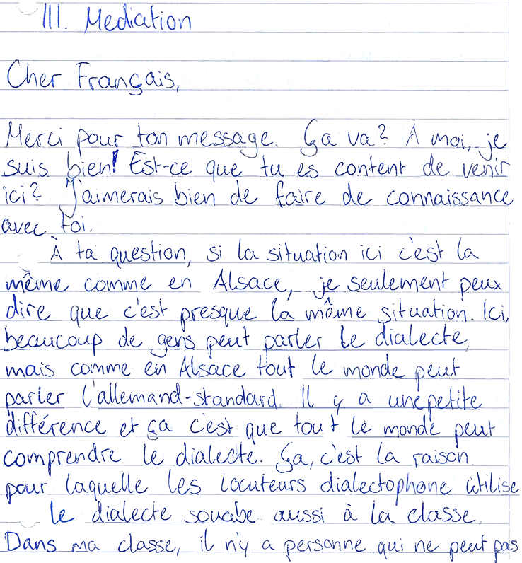
Bewertung von Schülerleistungen
Korrigieren und bewerten Sie die vorliegende Schülerarbeit
(Inhalt und Sprache).
Gruppe A: Bewertung nach „Bauchgefühl“ bzw. Erfahrung.
Gruppe B: Bewertung nach dem Kriterienraster
Danach:
Austausch im A-B-Tandem

